Slide 1
স্বা
গ
ত
ম

Slide 2
পরিচিতি
শাহনাজ আক্তার(এম.এ,এম.এড)
সিনিয়র শিক্ষক(বাংলা)
কোনাবাড়ী এম.এ কুদ্দুছ উচ্চ বিদ্যাঃ
গাজীপুর সদর,গাজীপুর৷
ইমেইলঃshahnazakternomi@gmail.com
মোবাইলঃ01717871696
চারুপাঠ
শ্রেণি-ষষ্ঠ
বিষয়-কবিতা
মোট শিক্ষার্থী-৪০জন
সময়-৪৫মিনিট৷

Slide 3
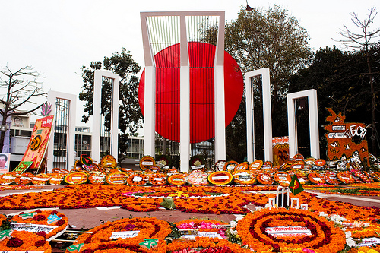
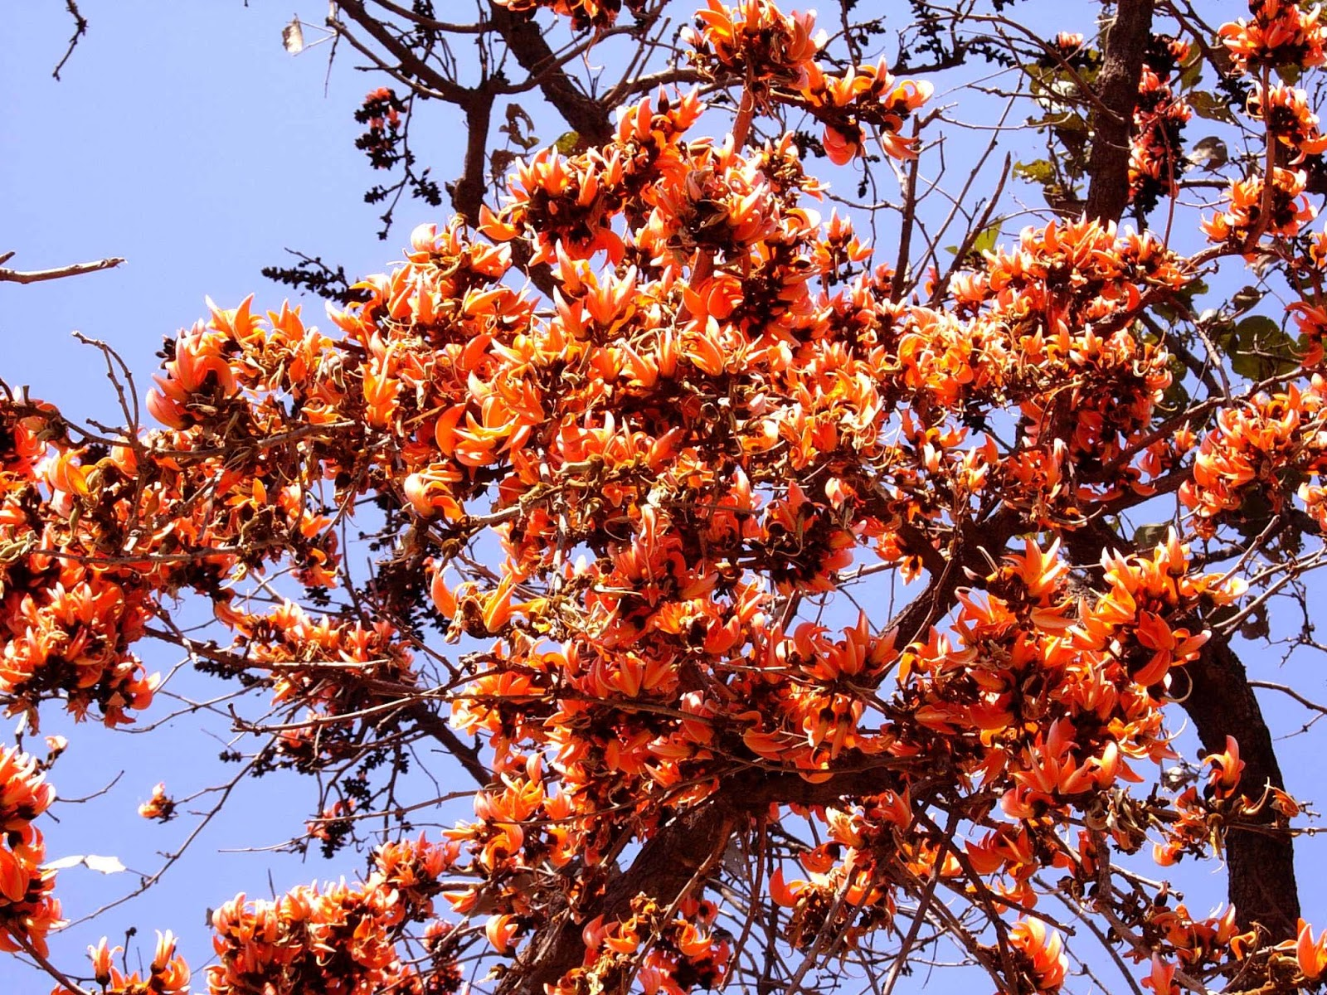
বলতে পারো নিচের ছবিগুলো আমাদের কি মনে করিয়ে দেয়?
তখন বাংলা কি মাস ছিল?
একুশে ফেব্রুয়ারী

Slide 4
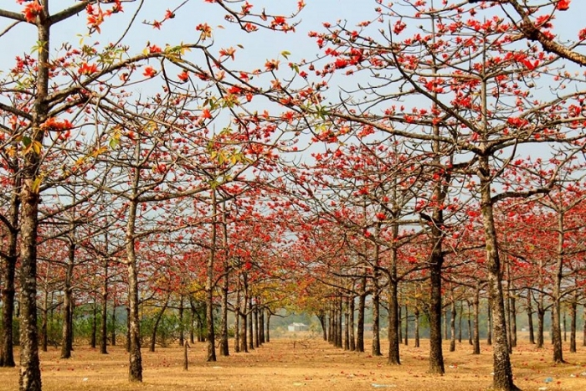
বলতে পারো এই ফুল কোন মাসে ফুটে?
তোমরা কি এই ফুলগুলোর নাম বলতে পারো?
ফাগুন মাসে
শিমুল

Slide 5
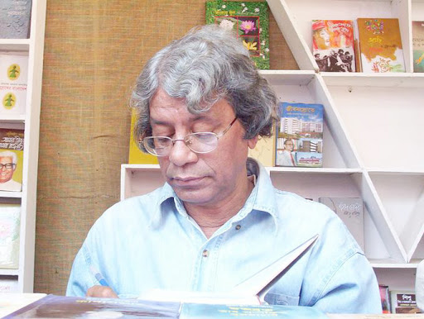
আমাদের আজকের পাঠ
কবি-হুমায়ুন আজাদের লেখা
কবিতা-ফাগুন মাস

Slide 6
শিখন ফল
এই পাঠ শেষে শিক্ষার্থীরা-
নতুন শব্দের অর্থ বলতে ও বাক্য তৈরী করতে পারবে।
কবি সম্পর্কে বলতে পারবে।
মাতৃভাষার প্রতি মমত্ববোধ জাগ্রত হবে।

Slide 7
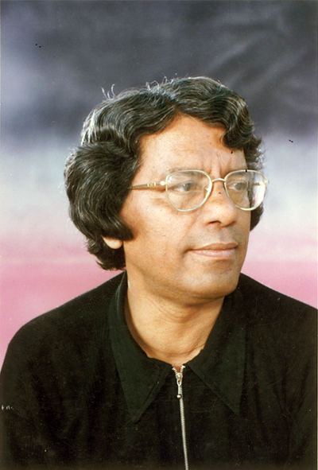
পরিচিতি
তোমরা কি তাঁকে চিন?
তিনি ভাষাবিজ্ঞানী,কবি,ঔপন্যাসিক ও প্রাবন্ধিক
সাহিত্যে বিশেষ অবদানের জন্য ১৯৮৭সালে বাংলা একাডেমি পুরস্কার লাভ করেন।
মৃত্যু-২০০৪সালে জার্মানির মিউনিখ শহরে মৃত্যু
বরণ করেন।
গবেষণা গ্রন্থ হচ্ছে ‘বাক্যতত্ত্ব’এবংকিশোরদের জন্য
তাঁর লেখা দুটি গ্রন্থ ‘লাল নীল দীপাবলী’ও ‘কতো
নদী সরোবর’।
১৯৪৭সালে বিক্রমপুর জেলায় জন্ম গ্রহন করেন।
কর্মজীবন- ঢাকা বিশ্ববিদ্যায়ের বাংলা বিভাগের
অধ্যাপক হিসাবে নিয়োজিত ছিলেন।
খ্যাতি পেয়েছেন-বাংলা ভাষা ও সাহিত্যের একজন গবেষক হিসাবে।কুসংস্কার ও ভন্ডামির বিরুদ্ধে ছিলেন সদা তৎপর।
হুমায়ুন আজাদ

Slide 8
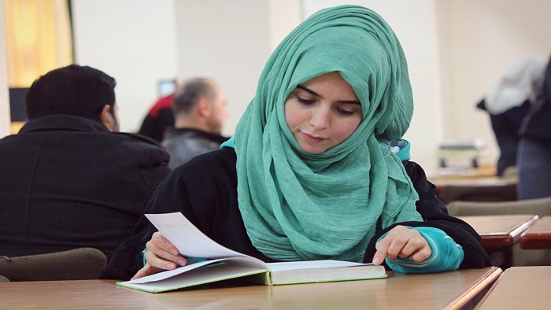
একক কাজ
প্রাবন্ধিক হুমায়ুন আজাদ সম্পর্কে পাঁচটি বাক্য লিখ।

Slide 9
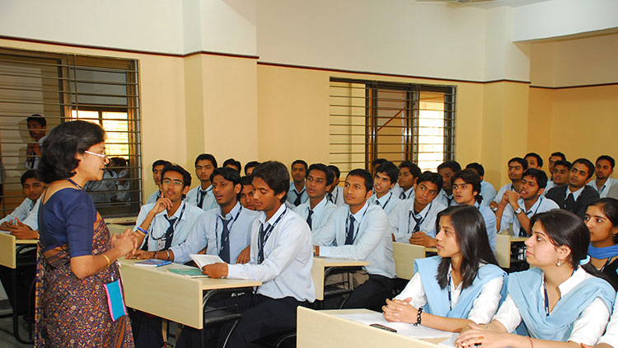
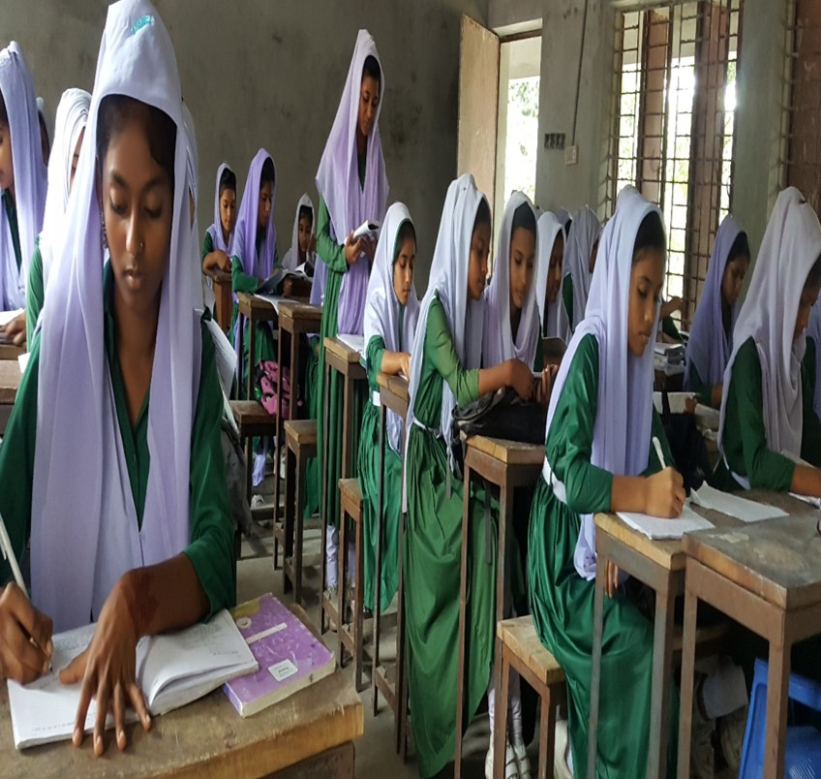
আদর্শ পাঠ
সরব পাঠ

Slide 10
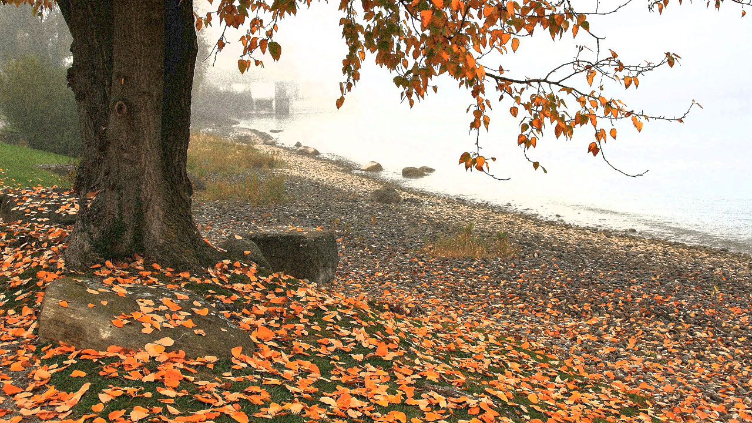
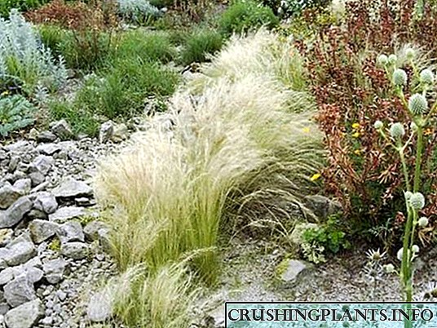
চলো শব্দের অর্থ জেনে নেই
ফাগুন
ফাল্গুন মাস।
পাথর ঠেলে মাথা
উঁচোয় ঘাস
পাথরের বুকেও ঘাস জন্মায়।

Slide 11
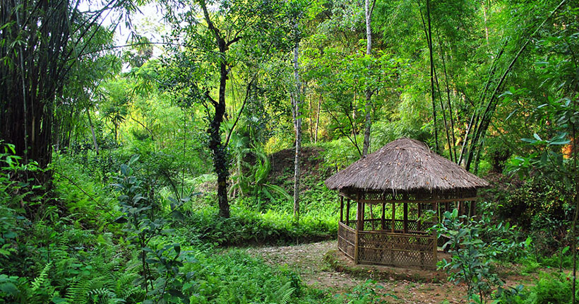
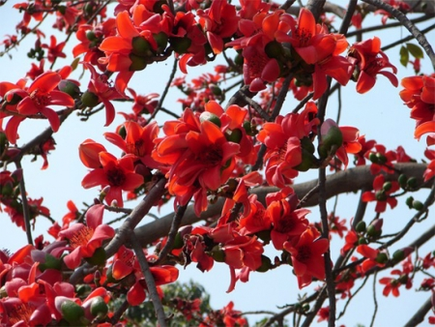
ফেঁড়ে
চিরে,বিদীর্ণ করে।
সকল দিকে বনের বিশাল গাল
দিকে দিকে বন গজিয়ে উঠে।
লাল ফুলের সম্ভারে রঙিন
হয়ে ওঠে।
প্রত্যহ হয় লাল

Slide 12
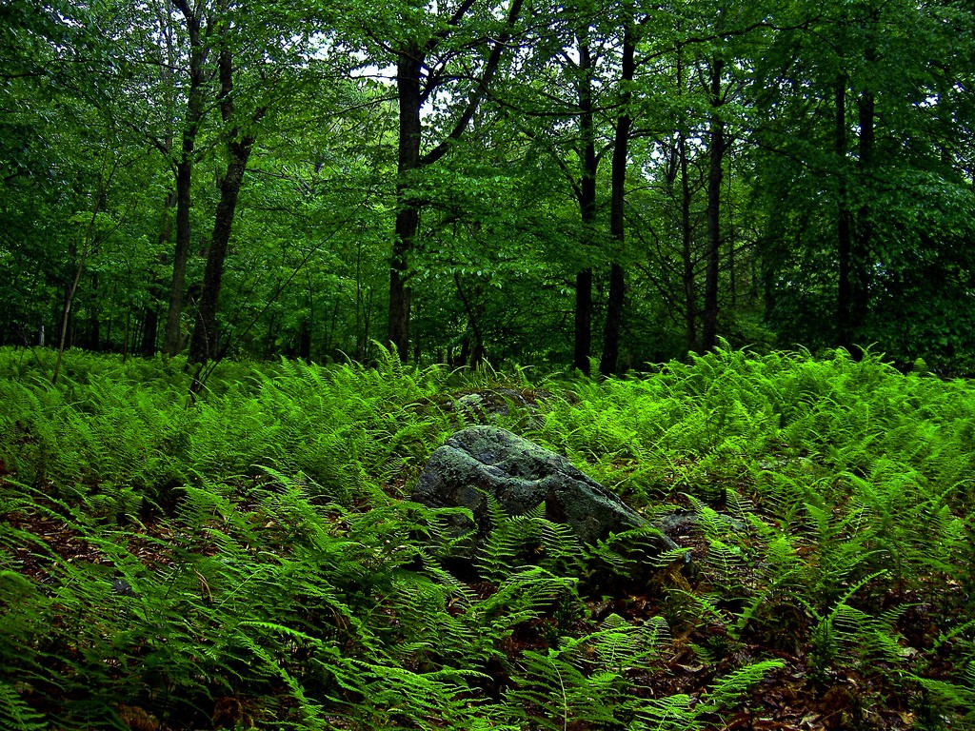
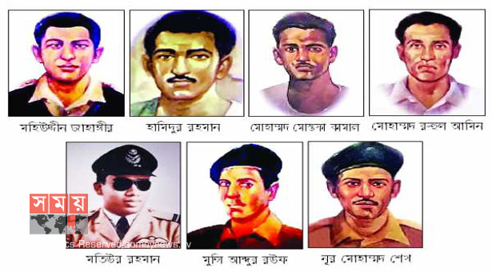
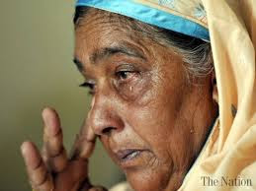
সবুজ আগুন জলে
বনের সবুজ বিস্তারকে কবি সবুজ আগুন বলে কল্পনা করেছেন।
ভীষণ দুখি মাস
ফাগুন মাস দুঃখের ইতিহাসের
স্মৃতি-বিজড়িত।
এ মাসে শহীদ পুত্রের কথা স্মরণ
করে মায়ের চোখে জল আসে।
ফাগুন মাসে মায়ের চোখে জল

Slide 13
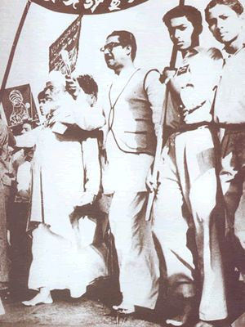
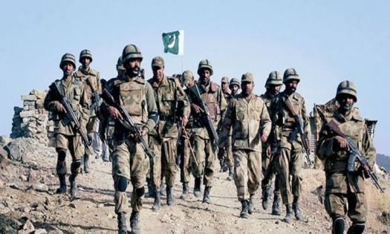
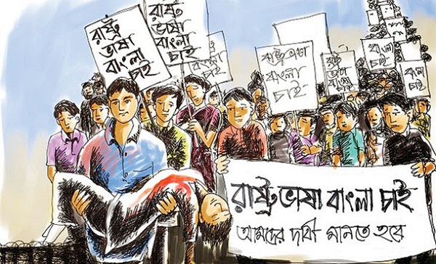
ফাগুন মাসে ভাইয়েরা
নামে পথে
এ মাসে শহিদদের অমর আদর্শে
বাংলার দামাল সন্তানেরা বারবার
সংগ্রামে লিপ্ত হয়েছে।
ফাগুন মাসে দস্যু আসে রথে
কবি ১৯৫২-র আক্রমনকারী পাকিস্তানিদের দস্যু বলে অভিহিত করেছেন।
এ মাসে ভাষার জন্য জীবন উৎসর্গ
করা হয়েছে।
ফাগুন মাসে রক্ত ঝরে পড়ে

Slide 14
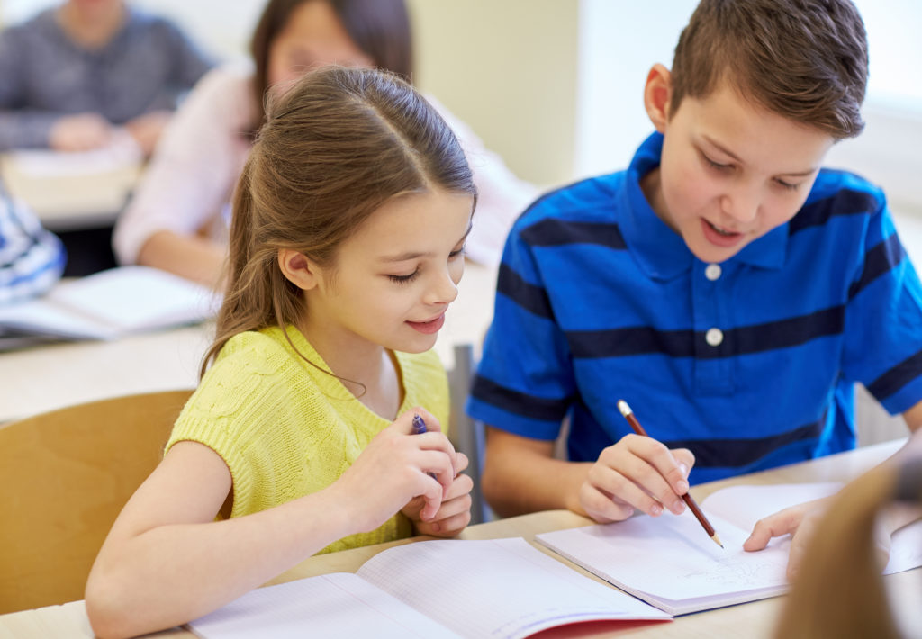
জোড়ায় কাজ
ফেঁড়ে,সবুজ আগুন জ্বলে,ফাগুন মাসে দস্যু আসে রথে,ভীষণ দুঃখি
মাস-এই শব্দগুলো দিয়ে বাক্য তৈরী করো।

Slide 15
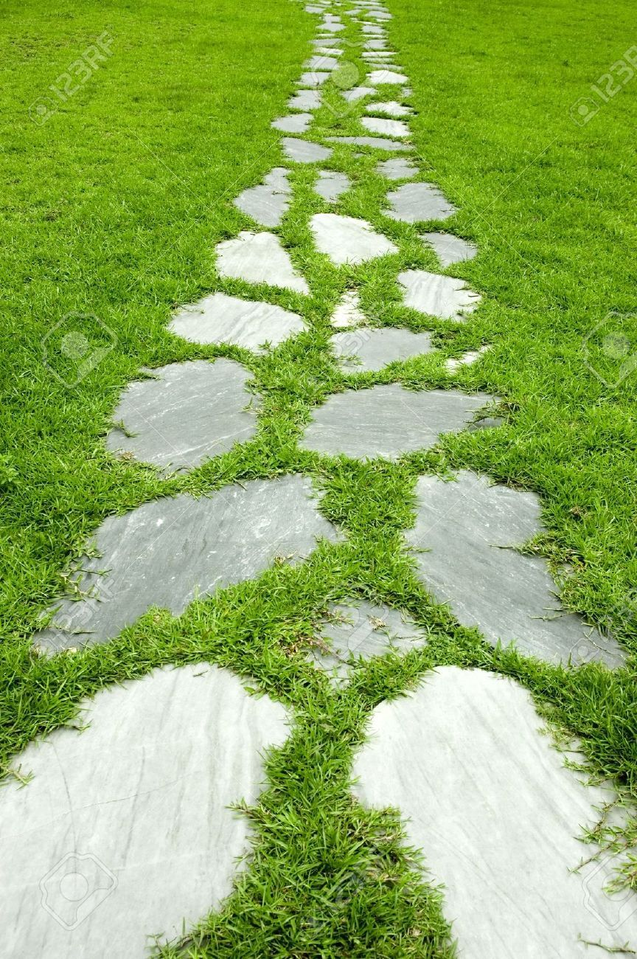
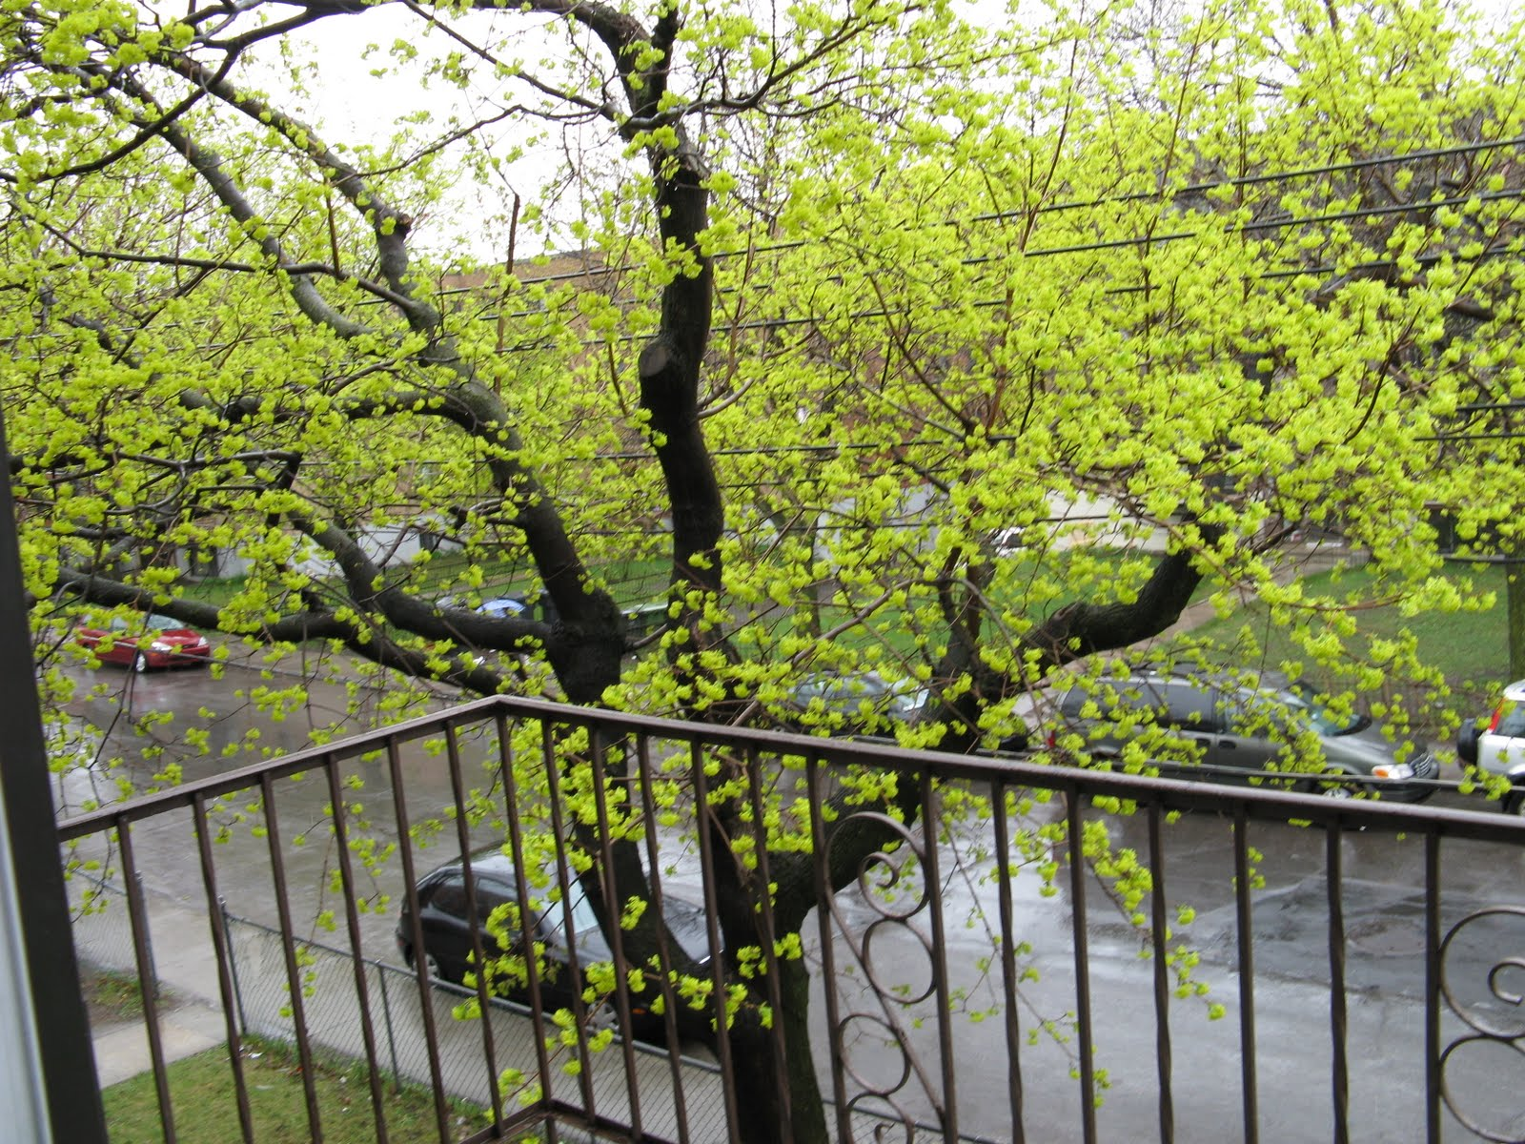
নিচের চিত্রগুলো লক্ষ্য করো
হাড়ের মতো শক্ত ডাল ফেঁড়ে
সবুজ পাতা আবার ওঠে বেড়ে।
পাথর ঠেলে মাথা উঁচোয় ঘাস।
ফাগুনটা খুব ভীষণ দস্যি মাস

Slide 16
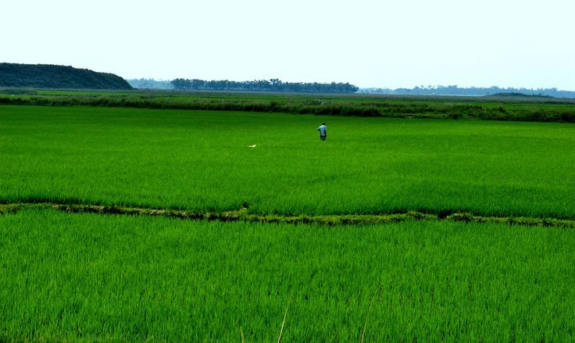
নিচের চিত্রগুলো লক্ষ্য করো
সকল দিকে বনের বিশাল গাল
বাংলাদেশের মাঠে বনের তলে
ফাগুন মাসে সবুজ আগুন জ্বলে।
ঝিলিক দিয়ে প্রত্যহ হয় লাল।

Slide 17
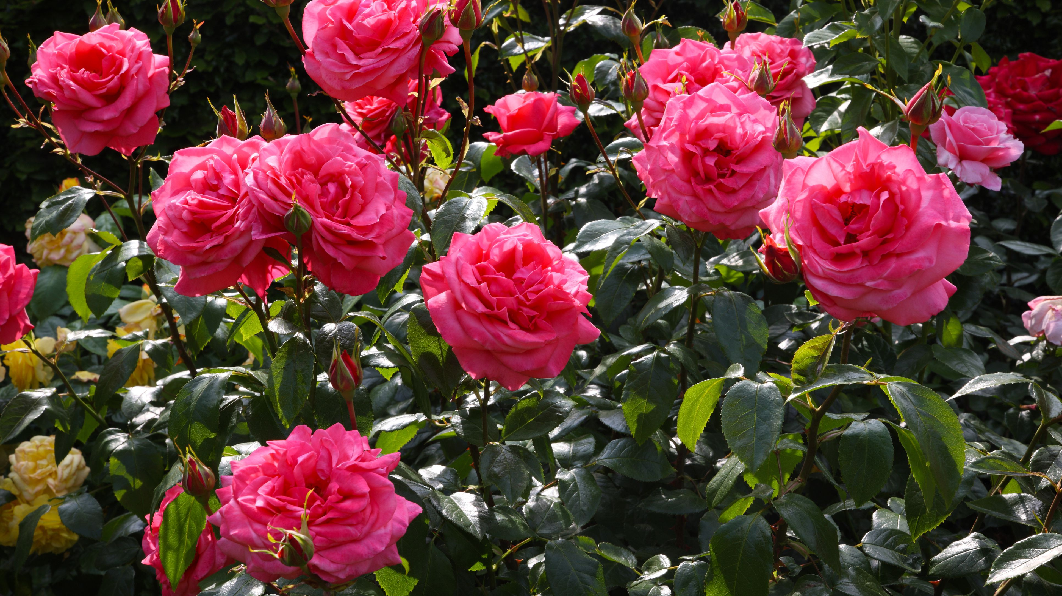
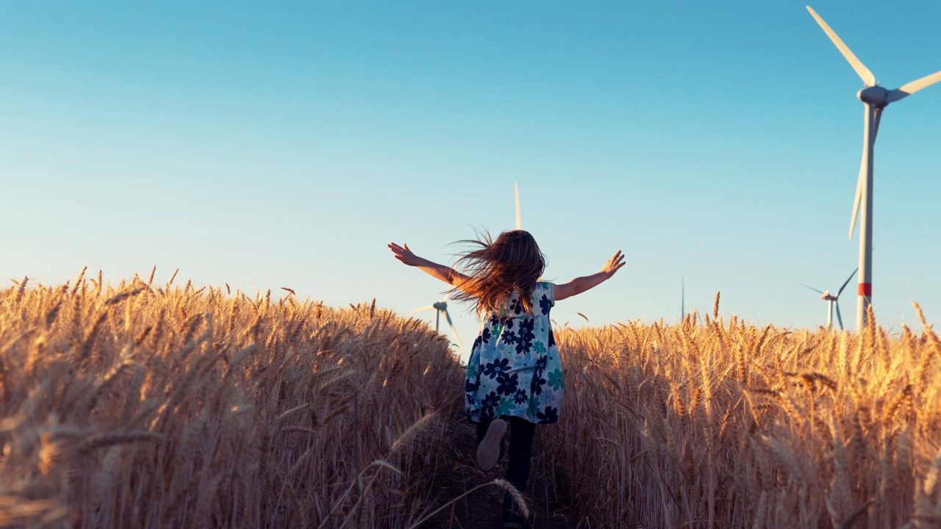
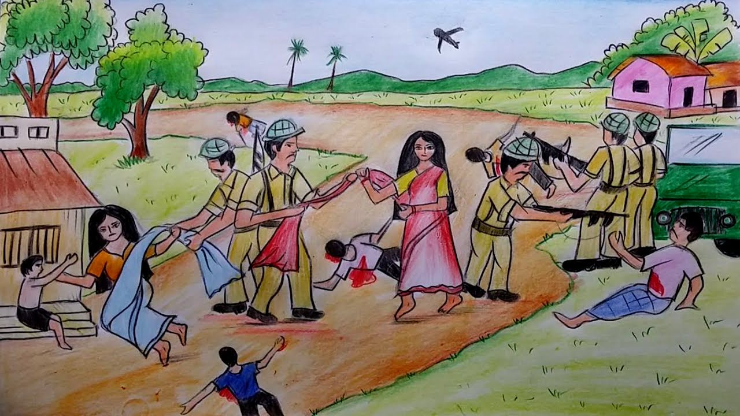
নিচের চিত্রগুলো লক্ষ্য করো
ফাগুন মাসে গোলাপ কাঁদে বনে
কান্নারা সব ডুকরে ওঠে মনে।
ফাগুনটা খুব ভীষণ দুঃখী মাস
হাওয়ায় হাওয়ায় ছড়ায় দীর্ঘশ্বাস

Slide 18
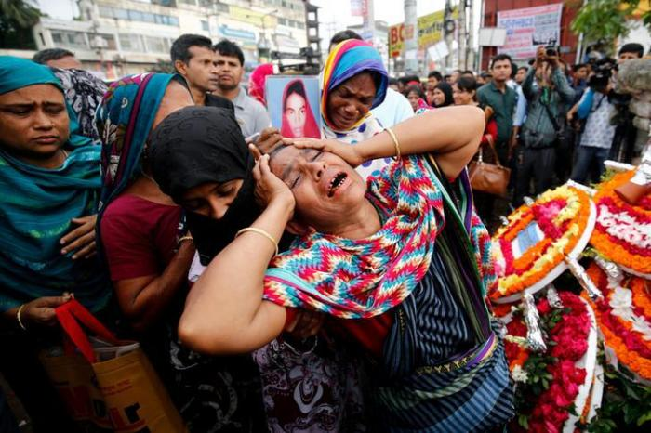
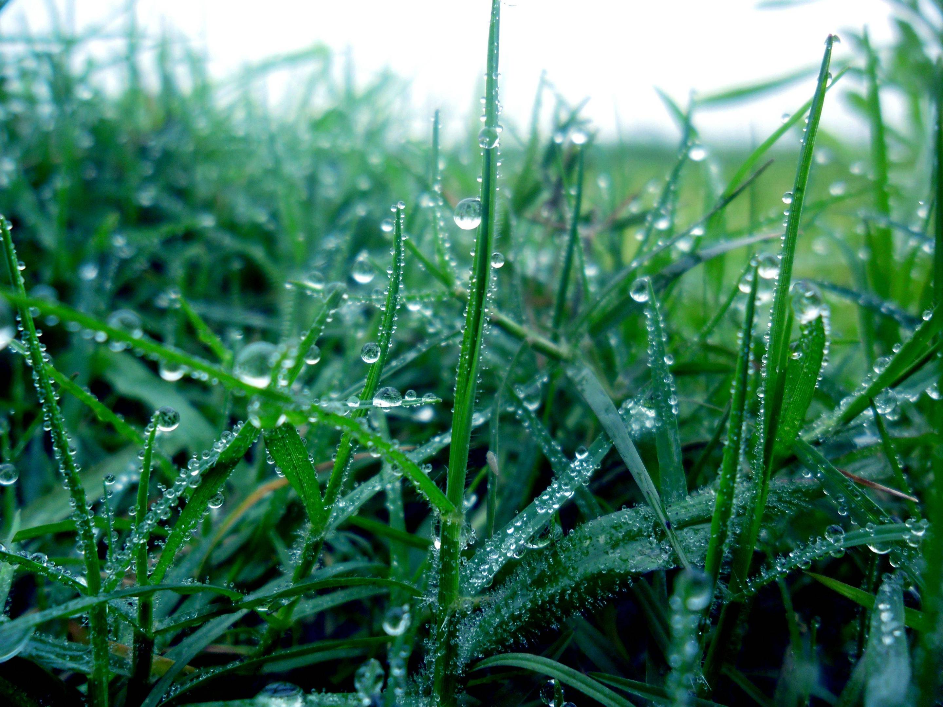
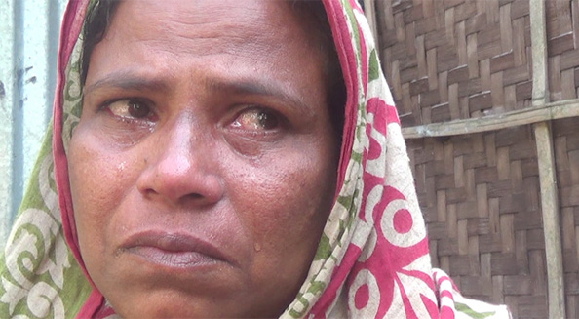
নিচের চিত্রগুলো লক্ষ্য করো
ফাগুন মানে মায়ের চোখে জল
ফাগুন মাসে বোনেরা ওঠে কেঁদে
হারানো ভাই দুই বাহুতে বেঁধে।
ঘাসের ওপর কাঁপে যে টলমল।

Slide 19
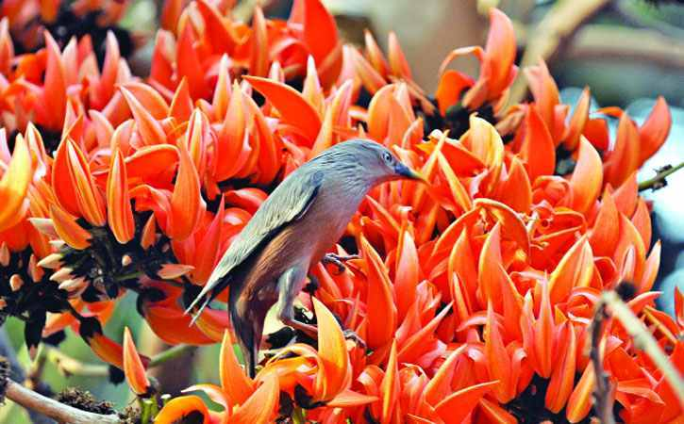
নিচের চিত্রগুলো লক্ষ্য করো
ফাগুন মাসে ভাইয়েরা নামে পথে
ফাগুন মাসে বুকের ক্রোধ ঢেলে
ফাগুন তার আগুন দেয় জ্বেলে।
ফাগুন মাসে দস্যু আসে রথে।

Slide 20
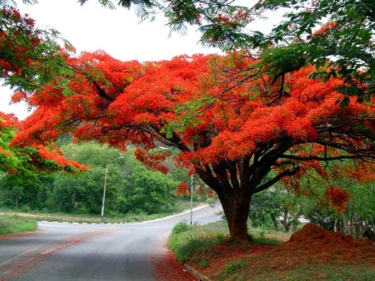
নিচের চিত্রগুলো লক্ষ্য করো
বাংলাদেশের শহর গ্রামে চরে
ফাগুন মাসে দুঃখী গোলাপ ফোটে
বুকের ভেতর শহিদ মিনার ওঠে।
ফাগুন মাসে রক্ত ঝরে পড়ে।

Slide 21
দলীয় কাজ
ফাগুন মাস কে দুঃখী মাস বলার কারণ কী-ব্যাখ্যা কর।

Slide 22
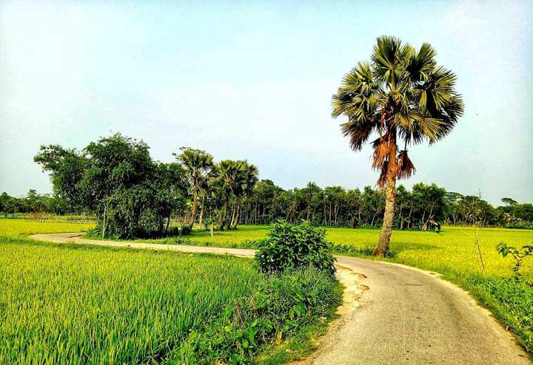
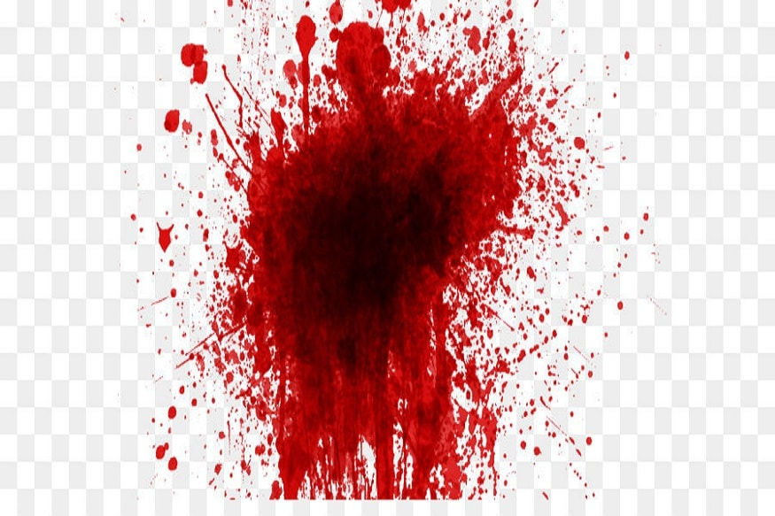
নিচের চিত্রগুলো লক্ষ্য করো
ফুল ফোটালো-রক্ত থোকা থোকা-
সেই যে কবে কয়েকজন খোকা
গাছের ডালে পথের বুকে ঘরে
ফাগুন মাসে তাদেরই মনে পড়ে।

Slide 23
নিচের চিত্রগুলো লক্ষ্য করো
সেই যে কবে-তিরিশ বছর হলো-
ফাগুন মাসের দু-চোখ ছলোছলো।
বুকের ভেতর ফাগুন পোষে ভয়
তার খোকাদের আবার কী যে হয়!

Slide 24
মূল্যায়ন
১।হাড়ের মতো শক্ত কী? উত্তরঃডাল।
২।ফাগুন মাসে কে কেঁদে ওঠে? উত্তরঃবোনেরা।
৩।ভাইয়েরা কোথায় নামে? উত্তরঃপথে।
৪।ফেঁড়ে শব্দের অর্থ কী? উত্তরঃচিরে।
৫।ফাগুন মাসে রক্ত ঝরে পড়ে-বলতে কী বুঝানো হয়েছে?
ক)চারদিকে লাল ফুলে শোভিত হওয়া খ)মায়ের চোখের জল।
গ)ভাষা-আন্দোলনে আত্মত্যাগ ঘ)মুক্তিযুদ্ধে শহিদদের আত্মত্যাগ

Slide 25
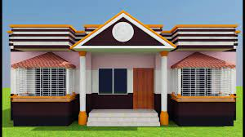
বাড়ির কাজ
ভাষা শহিদদের নাম লিখে আনবে।

Slide 26
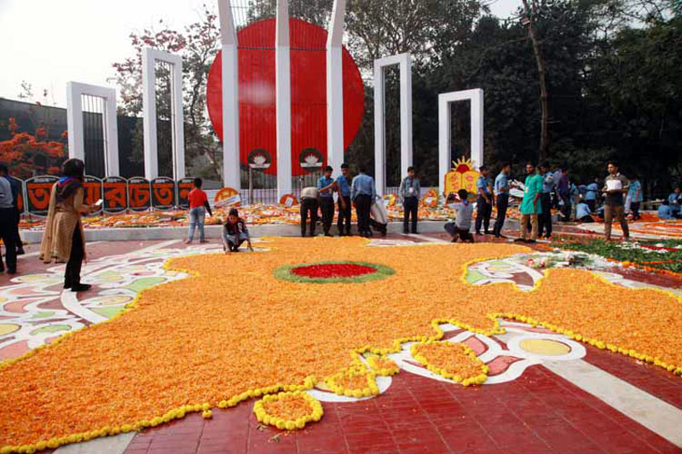
সবাইকে ধন্যবাদ

